Slide 1

Model ARCH/GARCH
Farit Mochamad Afendi
08128592194 – fmafendi@apps.ipb.ac.id
Disampaikan pada:
Workshop “Analisis Statistik dengan Aplikasi R”
The Westin Hotel Jakarta
7-9 Agustus 2019

Slide 2
Pendahuluan
Pemodelan regresi maupun ARIMA mengasumsikan bahwa variance dari error adalah konstan untuk seluruh observasi. Ketika error memiliki variance yang tidak konstan maka data disebut mengalami masalah heteroskedastik, dan pendugaan menggunakan least square menjadi tidak efisien.
Heteroskedastik juga mempengaruhi akurasi selang kepercayaan peramalan. Efisiensi dan akurasi pendugaan dapat dilakukan dengan menyusun model yang mempertimbangkan adanya heteroskedastik.
Notes:
Pada pemodelan menggunakan metode LS (least squares) asumsi kehomogenan variance dapat dilihat menggunakan time series plot antara residual dengan waktu. Plot yang membentuk pola mendatar dengan lebar yang stabil (seperti pita) merupakan indikasi kehomogenan variance.
Variance yang tidak konstan menyebabkan pendugaan parameter model tidak efisien, dalam pengertian standard error-nya menjadi besar. Terkait dengan hal tersebut, regressor (explanatory variables) yang mestinya signifikan menjadi dinyatakan tidak signifikan.

Slide 3
Ilustrasi No 1
residual
variance tidak homogen
Notes:
Seandainya kita memiliki data seperti yang ada pada Gambar di atas, terlihat bahwa ada trend naik. Pemodelan regresi dengan regressor adalah waktu dengan metode LS menghasilkan dugaan model trend Y = 9.222 + 0.502 T. Plot residual diberikan pada Gambar di bawahnya.
Pada waktu-waktu awal terlihat bahwa variance dari residual cenderung kecil, ditunjukkan dengan lebar/amplitudo pada plot. Namun pada pertengahan rentang waktu terjadi amplitudo yang lebih besar, dan selanjutnya mengecil kembali. Plot tersebut mengindikasikan keberadaan variance yang tidak homogen.
Pada kasus ini, jelas bahwa penggunaan LS menjadi kurang sesuai. Model ARCH/GARCH diperlukan pada kondisi-kondisi seperti ini.

Slide 4
Model GARCH (p, q)
Mean Model
Variance Model
Jika p = 0, maka menjadi model ARCH (q)
Notes:
Model dengan memasukkan kondisi bahwa variance tidak homogen dan berubah-ubah setiap saat disusun seperti di atas. Ada dua model yang disusun, yaitu ‘mean model’ dan ‘variance model’. Mean model disusun berdasarkan identifikasi awal. Bentuk mean model dapat saja berupa model regresi, model AR, model ARIMA, konstanta, dan sebagainya.
Variance model menyatakan hubungan antara variance error pada waktu t dengan besarnya kuadrat error pada waktu sebelumnya dan variance error pada waktu sebelumnya. Jika model variance hanya memasukkan kuadrat errror maka disebut sebagai model ARCH. Namun jika memasukkan juga besarnya variance error waktu sebelumnya, disebut sebagai GARCH. ARCH = auto regressive conditional heteroskedasticity.
Penjelasan mengenai perbedaan ARCH dan GARCH akan diberikan pada slide berikutnya.

Slide 5
Perhatikan Variance Model ARCH(q)
ARCH(1)
ARCH(2)
ARCH(3)
Notes:
Model ARCH(q) menghilangkan suku yang melibatkan nilai variance error waktu sebelumnya.

Slide 6
Perhatikan Variance Model GARCH(1,1)
namun
sehingga
dengan demikian
Notes:
Model variance GARCH dapat dinyatakan dalam bentuk fungsi antara nilai variance error dengan nilai kuadrat error waktu-waktu sebelumnya. Dalam hal ini, model GARCH menghasilkan model bahwa variance error adalah fungsi dari kuadrat error dari lag time yang sangat panjang. Perhatikan bedanya dengan model ARCH yang hanya melibatkan fungsi dari kuadrat error pada lag-lag awal saja.

Slide 7
Model GARCH (p, q)
Model ARCH(q) merupakan proses ‘short memory’ yaitu hanya q buah kuadrat residual terbaru yang digunakan untuk menduga perubahan nilai variance. Model GARCH memungkinkan proses ‘long memory’ yang menggunakan seluruh kuadrat residual untuk menduga nilai variance.
Keberadaan masalah heteroskedastik dapat diuji menggunakan the Portmanteau Q test atau Engle Lagrange Multiplier tests (LM Test).
Notes:
Short dan long memory dinyatakan oleh berapa banyak lag kuadrat error yang signifikan kontribusinya terhadap nilai variance error.
Dengan demikian LM Test dapat diterapkan dengan melihat hubungan antara variance error dan kuadrat error pada berbagai lag time. Jika yang signifikan hanya pada lag-lag awal saja, maka model yang sesuai adalah ARCH. Namun jika signifikan sampai lag yang panjang, maka model yang sesuai adalah GARCH.

Slide 8
Uji LM
ARCH(q)
Hipotesis:
H₀: α₁ = α₂ = … = α_{q} = 0
H₁: ARCH(q)
Pada kondisi H₁, regresi memiliki nilai T.R²(~χ²_{(q)}) yang besar

Slide 9
Ilustrasi
Akan digunakan data hipotetik return dari saham perusahaan BrightenYourDay (BYD) Lighting.

Slide 10
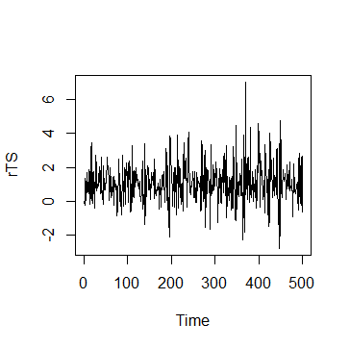
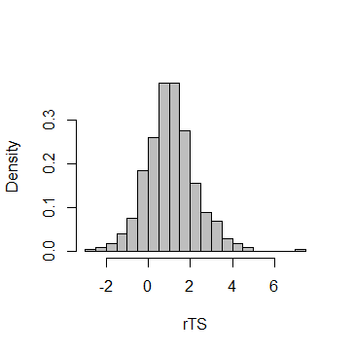
Evaluasi perilaku data
load("D:/FMA/2019/OJK/Data Illustration/byd.rda")
rTS <- ts(byd$r)
plot.ts(rTS)
hist(rTS, main="", breaks=20, freq=FALSE, col="grey")

Slide 11
Evaluasi perilaku volatilitas – mean model
Library(dynlm)
byd.mean <- dynlm(rTS~1)
summary(byd.mean)
Time series regression with "ts" data:
Start = 1, End = 500
Call:
dynlm(formula = rTS ~ 1)
Residuals:
Min 1Q Median 3Q Max
-3.8469 -0.7228 -0.0490 0.6691 5.9306
Coefficients:
Estimate Std. Error t value Pr(>|t|)
(Intercept) 1.078 0.053 20.35 <2e-16 ***
---
Signif. codes: 0 ‘***’ 0.001 ‘**’ 0.01 ‘*’ 0.05 ‘.’ 0.1 ‘ ’ 1
Residual standard error: 1.185 on 499 degrees of freedom
Regresi dengan melibatkan intersep saja, sesuai data yang berpola konstan

Slide 12
Evaluasi perilaku volatilitas – variance model
ehatsq <- ts(resid(byd.mean)^2)
byd.ARCH <- dynlm(ehatsq~L(ehatsq))
summary(byd.ARCH)
Time series regression with "ts" data:
Start = 2, End = 500
Call:
dynlm(formula = ehatsq ~ L(ehatsq))
Residuals:
Min 1Q Median 3Q Max
-10.8023 -0.9496 -0.7055 0.3204 31.3468
Coefficients:
Estimate Std. Error t value Pr(>|t|)
(Intercept) 0.90826 0.12440 7.301 1.14e-12 ***
L(ehatsq) 0.35307 0.04198 8.410 4.39e-16 ***
---
Signif. codes: 0 ‘***’ 0.001 ‘**’ 0.01 ‘*’ 0.05 ‘.’ 0.1 ‘ ’ 1
Residual standard error: 2.45 on 497 degrees of freedom
Multiple R-squared: 0.1246, Adjusted R-squared: 0.1228
F-statistic: 70.72 on 1 and 497 DF, p-value: 4.387e-16
Regresi dengan sisaan kuadrat sebagai respon dan sisaan kuadrat 1 lag sebelumnya sebagai penjelas

Slide 13
Evaluasi perilaku volatilitas – LM Test
Library(broom)
T <- nobs(byd.mean)
q <- length(coef(byd.ARCH))-1
Rsq <- glance(byd.ARCH)[[1]]
LM <- (T-q)*Rsq
alpha <- 0.05
Chicr <- qchisq(1-alpha, q)
Penghitungan statistik LM untuk ARCH ordo 1.
Diperoleh statistik LM = 62.1595, titik kritis 3.84. Disimpulkan komponen ARCH(1) signifikan.
> LM
[1] 62.1595
> Chicr
[1] 3.841459

Slide 14
Evaluasi perilaku volatilitas – ARCH Test
library(FinTS)
bydArchTest <- ArchTest(byd, lags=1, demean=TRUE)
bydArchTest
ARCH LM-test; Null hypothesis: no ARCH effects
data: byd
Chi-squared = 62.16, df = 1, p-value = 3.167e-15
Pengujian LM untuk ARCH ordo 1.
Diperoleh hasil seperti langkah-langkah di atas

Slide 15
Evaluasi perilaku volatilitas – ordo ARCH
Ilustrasi sebelumnya untuk ARCH ordo 1.
Penelusuran ARCH ordo lebih tinggi dilakukan dengan mengganti nilai di opsi lags sesuai ordo yang diinginkan.
Prosedur pengujiannya dilakukan dengan mencoba beberapa ordo ARCH hingga didapati tidak nyata.
Bila ordo yang nyata:
singkat (<= 5) → ARCH
Lama (> 5) → GARCH

Slide 16
Evaluasi perilaku volatilitas – model ragam
Misalkan disimpulkan ordo ARCH(1)
Pendugaan model ragam
library(tseries)
byd.arch <- garch(rTS,c(0,1))

Slide 17
Evaluasi perilaku volatilitas – model ragam
***** ESTIMATION WITH ANALYTICAL GRADIENT *****
I INITIAL X(I) D(I)
1 1.334069e+00 1.000e+00
2 5.000000e-02 1.000e+00
IT NF F RELDF PRELDF RELDX STPPAR D*STEP NPRELDF
0 1 5.255e+02
1 2 5.087e+02 3.20e-02 7.13e-01 3.1e-01 3.8e+02 1.0e+00 1.34e+02
2 3 5.004e+02 1.62e-02 1.78e-02 1.2e-01 1.9e+00 5.0e-01 2.11e-01
3 5 4.803e+02 4.03e-02 4.07e-02 1.2e-01 2.1e+00 5.0e-01 1.42e-01
4 7 4.795e+02 1.60e-03 1.99e-03 1.3e-02 9.7e+00 5.0e-02 1.36e-02
5 8 4.793e+02 4.86e-04 6.54e-04 1.2e-02 2.3e+00 5.0e-02 2.31e-03
6 9 4.791e+02 4.16e-04 4.93e-04 1.2e-02 1.7e+00 5.0e-02 1.39e-03
7 10 4.789e+02 3.80e-04 4.95e-04 2.3e-02 4.6e-01 1.0e-01 5.36e-04
8 11 4.789e+02 6.55e-06 6.73e-06 9.0e-04 0.0e+00 5.1e-03 6.73e-06
9 12 4.789e+02 4.13e-08 3.97e-08 2.2e-04 0.0e+00 9.8e-04 3.97e-08
10 13 4.789e+02 6.67e-11 6.67e-11 9.3e-06 0.0e+00 4.2e-05 6.67e-11

Slide 18
Evaluasi perilaku volatilitas – model ragam
***** RELATIVE FUNCTION CONVERGENCE *****
FUNCTION 4.788831e+02 RELDX 9.327e-06
FUNC. EVALS 13 GRAD. EVALS 11
PRELDF 6.671e-11 NPRELDF 6.671e-11
I FINAL X(I) D(I) G(I)
1 2.152304e+00 1.000e+00 -2.370e-06
2 1.592050e-01 1.000e+00 -7.896e-06

Slide 19
Evaluasi perilaku volatilitas – model ragam
sbydarch <- summary(byd.arch)
sbydarch
Call:
garch(x = rTS, order = c(0, 1))
Model:
GARCH(0,1)
Residuals:
Min 1Q Median 3Q Max
-1.4591 0.2200 0.6683 1.0790 4.2928
Coefficient(s):
Estimate Std. Error t value Pr(>|t|)
a0 2.15230 0.18570 11.590 <2e-16 ***
a1 0.15920 0.06738 2.363 0.0181 *
---
Signif. codes: 0 ‘***’ 0.001 ‘**’ 0.01 ‘*’ 0.05 ‘.’ 0.1 ‘ ’ 1

Slide 20
Evaluasi perilaku volatilitas – model ragam
Diagnostic Tests:
Jarque Bera Test
data: Residuals
X-squared = 48.565, df = 2, p-value = 2.846e-11
Box-Ljung test
data: Squared.Residuals
X-squared = 0.12243, df = 1, p-value = 0.7264

Slide 21
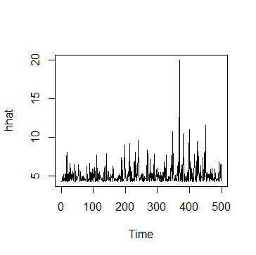
Evaluasi perilaku volatilitas – model ragam
hhat <- ts(2*byd.arch$fitted.values[-1,1]^2)
plot.ts(hhat)

Slide 22

Evaluasi perilaku volatilitas – model GARCH
Model ragam: GARCH(1,1)
Model rataan: intersep saja
library(rugarch)
garchSpec <- ugarchspec(
variance.model=list(model="sGARCH",
garchOrder=c(1,1)),
mean.model=list(armaOrder=c(0,0)),
distribution.model="std")
garchFit <- ugarchfit(spec=garchSpec, data=rTS)
coef(garchFit)
> coef(garchFit)
mu omega alpha1 beta1 shape
1.0492817 0.3966627 0.4951461 0.2407626 99.9990860

Slide 23
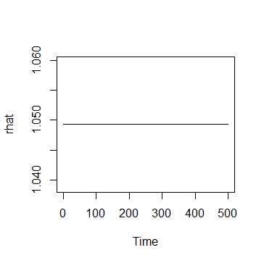
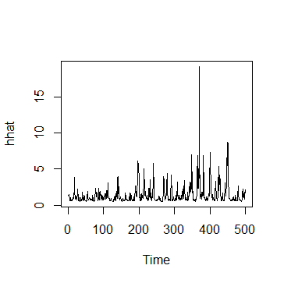
Evaluasi perilaku volatilitas – model GARCH
rhat <- garchFit@fit$fitted.values
plot.ts(rhat)
hhat <- ts(garchFit@fit$sigma^2)
plot.ts(hhat)

